Slide 1

YGZ70型凿岩机
汇报人：Kuangan001
日期：2025

Slide 2

PPT下载 http://www.1ppt.com/xiazai/
目 录
01
YGZ70型凿岩机概述
02
YGZ70型凿岩机结构特点
03
YGZ70型凿岩机技术参数
04
YGZ70型凿岩机的使用和维护

Slide 3

YGZ70型凿岩机概述
YGZ70型凿岩机是以压缩空气为动力的凿岩机具，与掘进钻车或伞形凿岩吊架配套作用，主要用于井巷掘进钻凿水平或向下炮孔，肆零零捌捌陆零伍叁柒，钻孔直径Φ38-Φ55毫米，有效钻孔深度8米，钻具可以正反转。亦可用于铁路、公路交通、基础建设、水利和采石等工程凿岩施工。

Slide 4
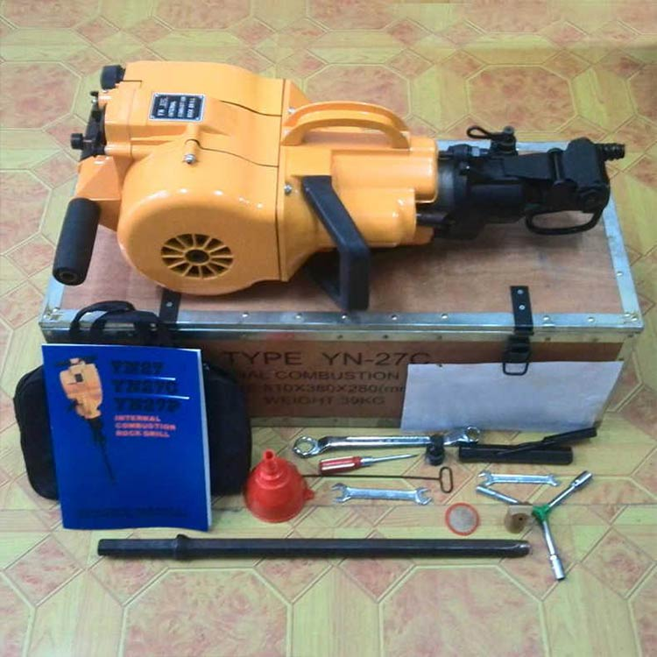
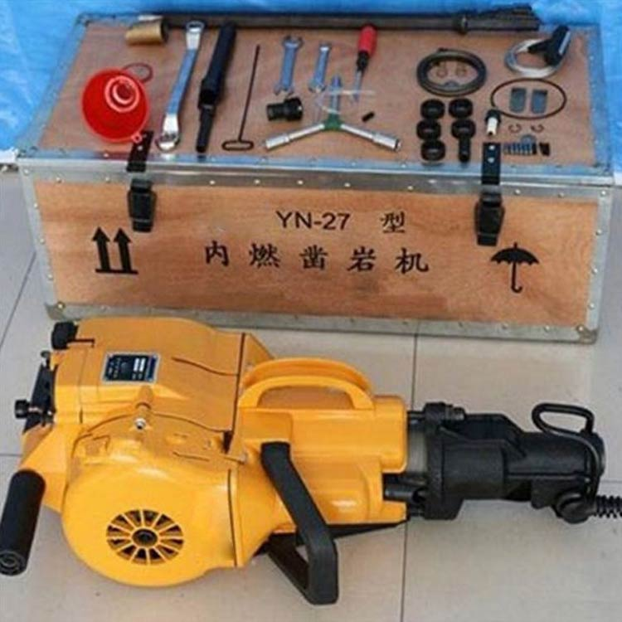
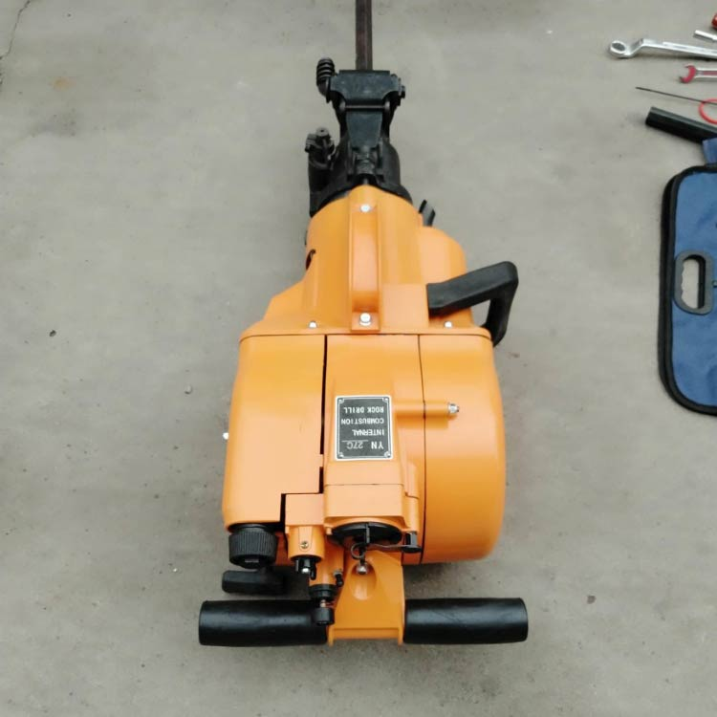
YGZ70型凿岩机

Slide 5
YGZ70型凿岩机结构特点
YGZ70型凿岩机采用冲击与转钎各自独立的结构，冲击功与钎杆转速可根据岩石条件分别调节。冲击部分采用无阀配气。启动部分采用阻尾塞后，压气经阻尾孔推动阀杆前移的时间延长，提高了该机启动的灵敏度。转钎部分采用齿轮风马达驱动，经三级正齿轮减速带动钎杆回转。风马达的一只齿轮套在凿岩机活塞的外部，齿轮减速采用二轴传动的结构。因此凿岩机结构紧凑、体积小，造型美观，钎杆中心至顶部距离小(仅80毫米)，更适用于掘进作业中钻凿帮眼。钎尾采用六角25×159毫米，增加了钎尾与钎套的接触面积，提高钎尾与钎套的寿命。
YGZ70型凿岩机结构特点

Slide 6
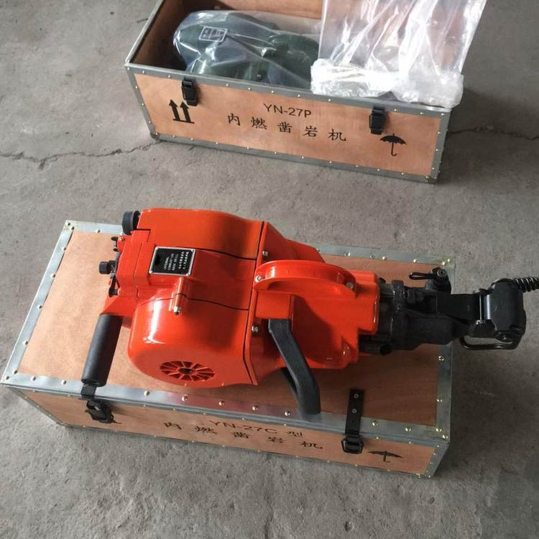
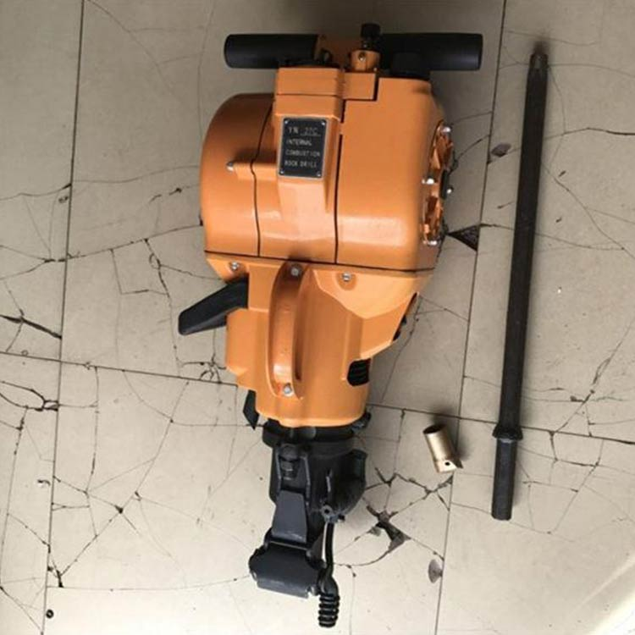
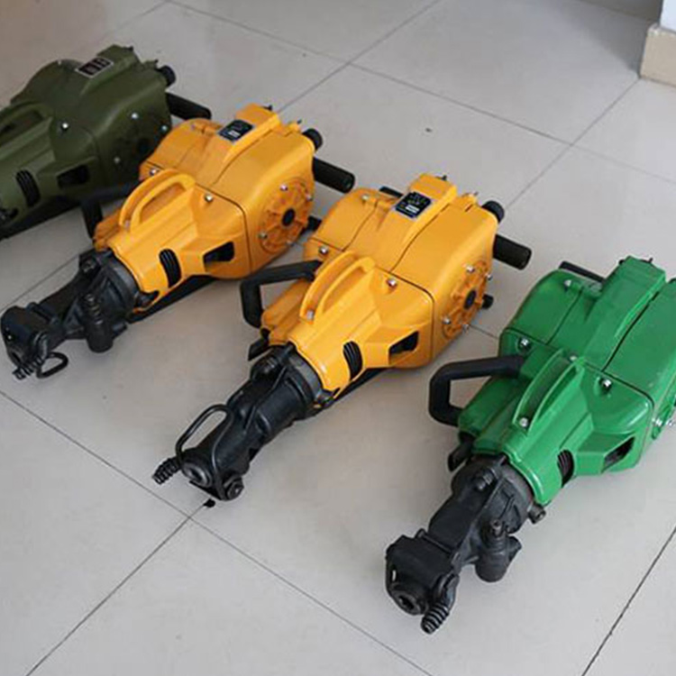
YGZ70型凿岩机

Slide 7
YGZ70型凿岩机技术参数
机重 70kg
外形尺寸(长宽高) 800×230×210mm
使用气压 0.63MPa
作用水压 0.45MPa
冲击能 ≥112J
冲击频率 ≥43Hz
空转转速 ≥300r/min
zui大扭矩 ≥85Nm
耗气量 ≤159L/S
钻孔直径 Φ38-55mm
钻孔深度 8m
钎尾规格 25×159mm

Slide 8
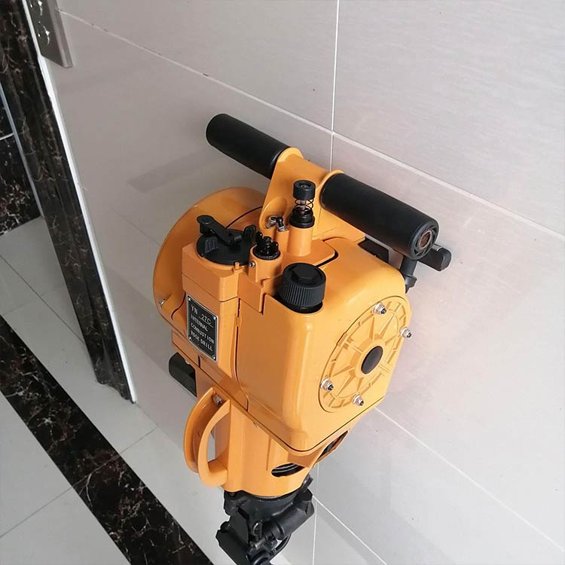
YGZ70型凿岩机的使用和维护
YGZ70型凿岩机，转钎扭矩大，冲击次数高，因具有冲击与回转各自独立并可分别调节的结构，故凿岩时对各种岩石的适应性强，不易卡钎。正确使用，合理调节，在各种岩石上均可获得较高的凿岩速度。 操作要领：
对于不同岩性的岩石，须根据排粉情况分别调节冲击功，转钎速度和轴推力，才能获得较高的凿岩速度。如对于中硬或较软的岩石，冲击功可小些，转钎速度可高些，推力不宜过大，面对于坚硬岩石，山东矿安机电有限公司，冲击功则要大，转钎速度应低些，推力应大些。 在遇有裂隙、溶洞而卡钎时，则要减小冲击功，加大转钎速度甚至可以停止冲击，完全依靠回转通过卡钎排除故障。 在冲击部分给风后没有起动时，应将操纵阀关闭，待风管中的余气排出后，再行启动。

Slide 9
感谢您的观看

